Slide 1
Στοιχεία Πυρηνικής Φυσικής και Στοιχειωδών Σωματιδίων
(5ου εξαμήνου, χειμερινό 2018-19)
Τμήμα T2: Κ. Κορδάς & Δ. Σαμψωνίδης
Μάθημα 11
Αλληλεπίδραση νουκλεονίου-νουκλεονίου – πυρηνική δύναμη και δυναμικό Yukawa– Δευτέριο
Βάθος πηγαδιού δυναμικού νουλεονίνων – Ενέργεια Fermi
Κώστας Κορδάς
Αριστοτέλειο Πανεπιστήμιο Θεσσαλονίκης
Πυρηνική & Στοιχειώδη, Αριστοτέλειο Παν. Θ/νίκης, 6 Νοεμβρίου 2018

Slide 2
Σήμερα
Κβαντικοί αριθμοί και ομοτιμία (parity)
Πυρηνικό δυναμικό – δυναμικό Ykawa, σύστημα δευτερίου
  Βιβλίο C&G, Κεφ. 1 όλο, Κε. 2 (παρ. 2.4-2.6), Κεφ. 3 (παρ. 3.3 και 3.4), Παράρτημα Γ (κυρίως Γ.2,3,4).
  Βιβλίο Χ. Ελευθεριάδη: κεφ. 6, παρ 6.1, 6.2
  Σημειώσεις Πυρηνικής, Κεφ. 6
Εκτίμηση βάθους πηγαδιού για το δυναμικό νουκλεονίων – Ενέγεια Fermi
  Βιβλίο C&G, Παράρτημα Β, Κεφ. 5, 5.1-5.2
  Βιβλίο Χ. Ελευθεριάδη: κεφ. 6, παρ 6.3
  Σημειώσεις Πυρηνικής, Κεφ. 8
Ιστοσελίδα: http://www.physics.auth.gr/course/show/125

Slide 3
1. Για τα άτομα γνωρίζουμε ότι περιγράφουμε τις καταστάσεις τους με την εξίσωση Schroedinger και το δυναμικό Coulomb
Για τους πυρήνες, τι δυναμικό να χρησιμοποιήσουμε;

Slide 4
Χαρακτηριστικά της πυρηνικής δύναμης
Ελκτική
  και μάλιστα υπερνικάει τις απωστικές δυνάμεις Coulomb των πρωτονίων στους πυρήνες
Μικρής εμβέλεια
  γιατί ξέρουμε ότι έχουμε τέλεια συμφωνία μόνο με Coulomb στα ατομικά φαινόμενα
  Περίπου 1 fm , από σκεδάσεις σωματδίων α
Κορεσμένη
  Δεν αισθάνεται κάθε νουκελόνιο όλα τα άλλα, αλλιώς η ενέρεια σύνδεσης θα αυξάνοταν με Α(Α-1). Όμως αυξάνεται με Α (θυμηθείτε: B/A ~ 8 MeV)
Aνεξάρτητη του φορτίου
  Η πυρηνική δύναμη είναι ίδια για τις αλληλεπιδράσεις pp, nn, np
Σε πολύ μικρές αποστάσεις γίνει απώθητική (repulsive core)

Slide 5
Δυναμικά με τη σωστή συμπεριφορά
Το δυναμικό, V (=δυναμική ενέργεια), δύο νουκλεονίων πρέπει να περιγράφει τις βασικές ιδιότητες του πυρήνα: κορεσμό, μικρή εμβέλεια
Διαλλέγουμε ένα εύλογο δυναμικό V → το χρησιμοποιούμε στην Χαμιλτονιανή και λύνουμε την εξίσωση Schroedinger για δύο νουκλεόνια → προσαρμόζουμε τη λύση στα πειραματικά δεδομένα (υπολογίζουμε τις παραμέτρους της λύσης)
Πειραματικά δεδομένα από
  σκεδάσεις pn και np (σκεδάσεις nn: δύσκολες πειραματικά)
  τη μελέτη των ιδιοτήτων του δευτερίου
Δοκιμάζουμε διάφορα Δυναμικά:
  Στατικά Δυναμικά: Coulomb, Yukawa (διαφέρουν ως προς τη συνάρτηση)
  Αλληλεπιδράσεις Νουκλεονίου-Νουκλεονίου: Δυναμικό Παρισιού
$F=−\frac{∂V}{∂r}$

Slide 6
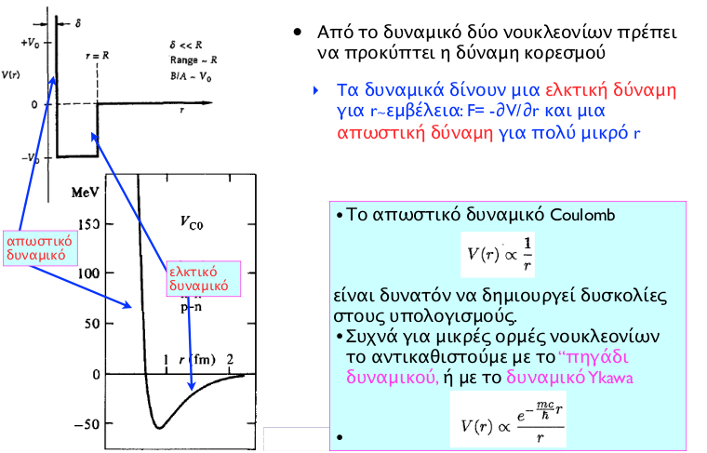
Κεντρικά δυναμικά – εξάρτηση μόνο από απόσταση, όχι διεύθυνση
Ο όρος e^{-r/R}
στον
αριθμητή
κάνει το
δυναμικό
να πέφτει
πολύ πιό
γρήγορα
από το
απλό 1/r
Eλκτικό δυναμικό “τυπου Coulomb”
Μήκος
R=1.4 fm
→ ενέργεια
~ 100 MeV

Slide 7
Δυναμικό Yukawa: (1/r)*e^{-r/R}
Αλληλεπίδραση μεταξύ των νουκελονίων με την ανταλλαγή ενός σωματιδίου-διαδότη με σχετικά μεγάλη μάζα, m
  Πεπερασμένη ακτίνα δράσης (“εμβέλεια”)
  Εκπομπή και απορρόφηση του σωματιδίου-διαδότη μάζας m
  ( παραβίαση της ενέργειας κατά mc² , δεν μπορεί να διαρκέσει πάνω από )
  → Πόση εμβέλεια έχει το σωματίδιο αυτό;
  Χρησιμοποιώντας την εμβέλεια (~1.4 fm) υπολογίζεις m ~ 140 MeV (~ μάζα πιονίου: οπότε αρχικά υποθέσαμε ότι ο διαδότης των πυρηνικών δυνάμεων μεταξύ νουκλεονίων ήταν το πιόνιο)
$ΔΕΔt≃ℏ→mc^{2}Δt≃ℏ$
$Εμβέλεια≤R=cΔt=\frac{ℏ}{mc}$
→ R = μήκος κύματος Compton
του σωματιδίου-διαδότη

Slide 8
(Άνοιγμα παρένθεσης:
κβαντικοί αριθμοί και ομοτιμία

Slide 9
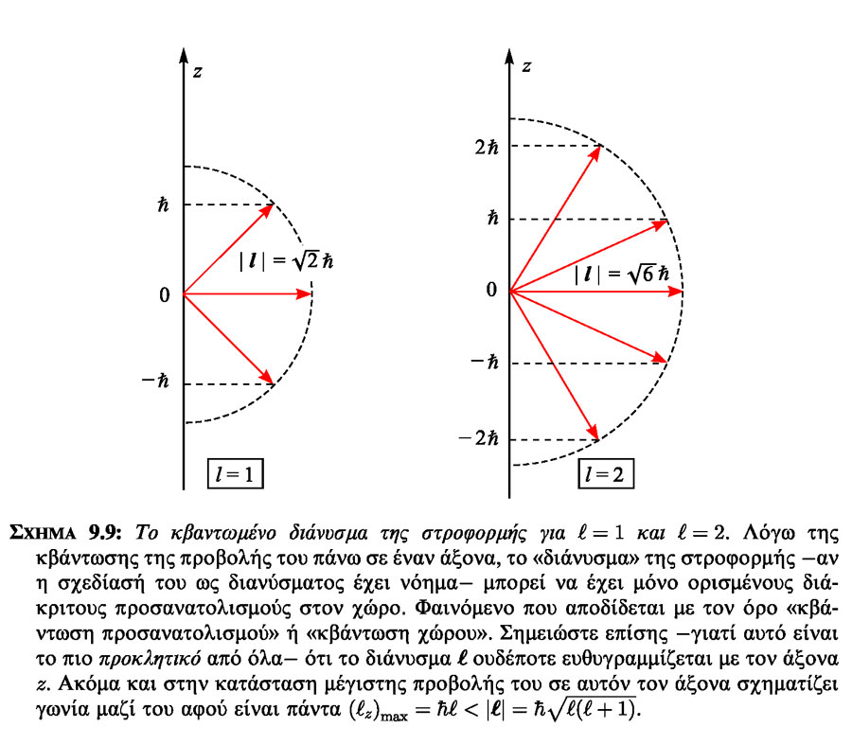
Κβάντωση στροφορμής
O κβατνικός αριθμός l, ορίζει το μήκος του διανύσματος της στροφορμής.
Το διάνυσμα της
στροφορμής
μπορεί να έχει
μόνο συγκεκριμένους
προσανατολισμούς:
όσους δίνουν κάποια
από τις επιτρεπόμενες προβολές στον
άξονα z
$L=\sqrt{l\left(l+1\right)}ℏ,όπου:l=0,1,...,n−1$

Slide 10
Άθροισμα κβαντικών στροφορμών
Ο κανόνας άθροισής τους είναι πάντα ο ίδιος:
- Οι συνειστώσες z απλά προστίθονται (όπως και στα απλά διανύσματα)
- Ο κβαντικός αριθμός της ολικής στροφορμής μπορεί να πάρει τις εξής
τιμές:
* από τη διαφορά μέχρι το άθροισμα (με βήμα μονάδα)
των δύο κβαντικών αριθμών των στροφορμών που προστίθονται
(αναλογία με αυτό που γίνεται με το μήκος των απλών διανυσμαων)
Άθροισμα τροχιακών στροφορμών:
${\vec{L}}_{1+2}={\vec{L}}_{1}+{\vec{L}}_{2}$
$m_{l\left(1+2\right)}=m_{l\left(1\right)}+m_{l\left(2\right)}και\left|l_{1}−l_{2}\right|≤l_{1+2}≤\left|l_{1}+l_{2}\right|$
Άθροισμα ιδιοστροφορμών (σπιν):
${\vec{S}}_{1+2}={\vec{S}}_{1}+{\vec{S}}_{2}$
$m_{s\left(1+2\right)}=m_{s\left(1\right)}+m_{s\left(2\right)}και\left|s_{1}−s_{2}\right|≤s_{1+2}≤\left|s_{1}+s_{2}\right|$
Άθροισμα τροχιακής στροφορμής και ιδιοστροφορμής:
$\vec{J}=\vec{L}+\vec{S}$
$m_{j}=m_{l}+m_{s}και\left|l−s\right|≤j≤\left|l+s\right|$

Slide 11
Π.χ: άθροισμα σπιν δύο σωματιδίων με σπιν ½ το καθένα
* Όταν λέμε ότι ένα ηλεκτρόνιο (e) έχει “σπιν ½ ”, εννοούμε ότι
o κβαντικός αριθμός του σπίν, είναι ½, δηλαδή s= ½ .
* Το διάνυσμα του σπιν μπορεί να έχει τους εξής
προσανατολισμούς κατά τον άξονα των z:
από – ½ έως + ½ με βήμα μονάδα,
Δηλαδή, η προβολή μπορεί να πάρει μόνο τις τιμές – ½ ή + ½
+ ½
- ½
Το ολικό σπίν ενός συστήματος δύο ηλεκτρονίων μπορεί να πάρει τις τιμές:
+ ½
+ ½
+ ½
+ ½
- ½
- ½
- ½
- ½
e #1
e #2
e #1
e #2
e #1
e #2
e #1
e #2
$m_{s\left(1+2\right)}=+1$
$m_{s\left(1+2\right)}=0$
$m_{s\left(1+2\right)}=−1$
$m_{s\left(1+2\right)}=0$
Και στις τρεις αυτές περιπτώσεις το ολικό σπίν
έχει μήκος διάφορο του μηδενός:
Υπάρχει μόνο αυτός ο
τρόπος ώστε το ολικό
σπίν να έχει μήκος
μηδέν:
!
$s_{1+2}=1$
$Μήκοςτουδιανύσματοςσπίν=\sqrt{s\left(s+1\right)}ℏ$
(s = η τιμή της
μέγιστης προβολής)
$s_{1+2}=0$

Slide 12
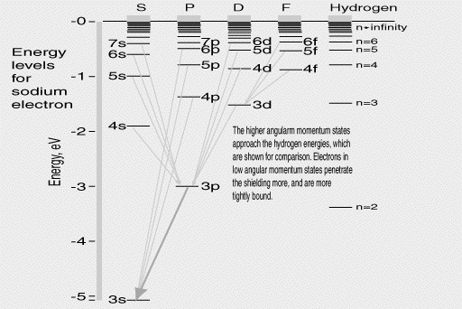
Eνέργεια:
εξάρτηση κι από τροχιακή στροφορμή κι από σπίν
Κάθε ιδιοκατάσταση της ενέργειας, στροφορμής κ' σπιν στο άτομο χαρακτηρίζεται από κβαντικούς αριθμούς {n , l , s, j , m_{j} }
→ Ολική στροφορμή J ατόμου: άθροισμα τροχιακής στροφορμής L και σπίν S
$π.χ,γιαs=1/2:\vec{J}=\vec{L}+\vec{S},j=l±1/2$
$Γιαl=1→j=1±1/2=3/2ή1/2$
Νάτριο :
Διπλή κίτρινη γραμμή του Νατρίου (θυμάστε στο εργαστήριο ατομικής;)
Αποτέλεσμα της σύζευξης σπίν-τροχιάς (Spin-orbit coupling = L.S coupling): σύζευξη του σπιν του ηλεκτρονίου με το μαγνητικό πεδίο που δημιουργεί το πρωτόνιο, το οποίο θεωρούμε σαν περιστρεφόμενο γύρω από το ηλεκτρόνιο, όταν βρίσκόμαστε πάνω στο ηλεκτρόνιο)
Ενέργεια σύνδεσης για Na (eV)
Ενεργειακές στάθμες με n=3, l=0 (s) και l=1 (p) έχουν ~2 eV διαφορά
(κίτρινη γραμμή Na στο εργαστήριο ατομικής)
Συμβολισμός καταστάσεων:
${ns}_{J},{np}_{J},{nd}_{J},{nf}_{J},...$
$Π.χ,2p_{1/2}:\left(n=2,l=1,j=1/2\right)$

Slide 13
Ακόμα ένας κβαντικός αριθμός: Ομοτιμία (parity)
Είδαμε ότι κάθε ιδιοκατάσταση της ενέργειας, στροφορμής και σπιν στο άτομο χαρακτηρίζεται από κβαντικούς αριθμούς {n , l , s, m_{l} , m_{s} }. Ο τρόπος που συμπεριφέρεται η αντίστοιχη κυματοσυνάρτηση σε αναστροφή του χώρου (που είναι το αποτέλεσμα της εφαρμογής του τελεστή της ομοτιμίας/partiy, P, πάνω της) μπορεί να ορίσει κι άλλον έναν κβαντικό αριθμό: την ομοτιμία ή parity
Κι έτσι γράφουμε την ολική στροφορμή (=”το σπίν” του συστήματος) και την ομοτιμία ως: J^{π}
Σημείωση: για κεντρικά δυναμικά → η πάριτυ της ψ οφείλεται μόνο στις “σφαιρικές αρμονικές” συναρτήσεις Y_{l m} :
$P\left(ψ\left(\vec{r}\right)\right)=ψ\left(\vec{−r}\right)=ψ\left(\vec{r}\right):άρτιασυνάρτιση→Parity=+1$
$P\left(\vec{r}\right)=\vec{−r}$
$P\left(ψ\left(\vec{r}\right)\right)=ψ\left(\vec{−r}\right)=−ψ\left(\vec{r}\right):περιττήσυνάρτιση→Parity=−1$
$π.χ.,κατάσταση{\frac{3}{2}}^{+}$
$ψ\left(\vec{r}\right)=R\left(r\right)Y\left(θ,φ\right)$
$\vec{r}→\vec{−r}:P\left(Y\left(θ,φ\right)\right)=Y\left(π−θ,π+φ\right)={\left(−1\right)}^{l}Y\left(θ,φ\right),οπότε:Parity={\left(−1\right)}^{l}$
P

Slide 14
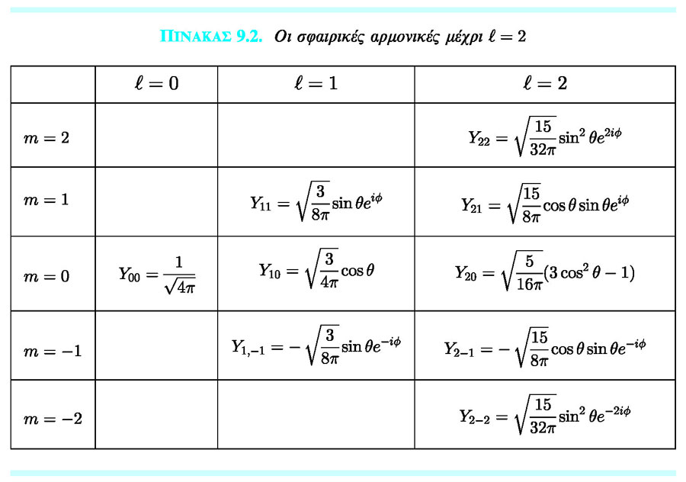
Σημείωση: οι γωνιακές ιδιοσυναρτήσεις Υ(θ,φ)
είναι οι “Σφαιρικές Αρμονικές” και είναι ίδιες για όλα τα “κεντρικά δυναμικά”, δηλ. αυτά που δεν έχουν εξάρτηση από το θ,φ (όπως πχ. το δυναμικό Coulomb ~ 1/r)

Slide 15
Είδαμε πρίν ότι η ενέργεια ενός συστήματος εξαρτάται απο τους διάφορους κβαντικούς αριθμούς, μεταξύ των οποίων και η στροφορμή και το σπιν του: ΟΚ.
Ερώτηση:
Αφού βλέπουμε ότι η ομοτιμία (parity), είτε είναι +1 είτε -1, αφήνει το |ψ|² αμετάβλητo, δηλαδή αφήνει την πιθανότητα ανά μονάδα όγκου αμετάβλητη,
επηρεάζει η ομοτιμία κάτι μετρήσιμο/παρατηρίσιμο;
→ Βεβαίως και ναι.

Slide 16
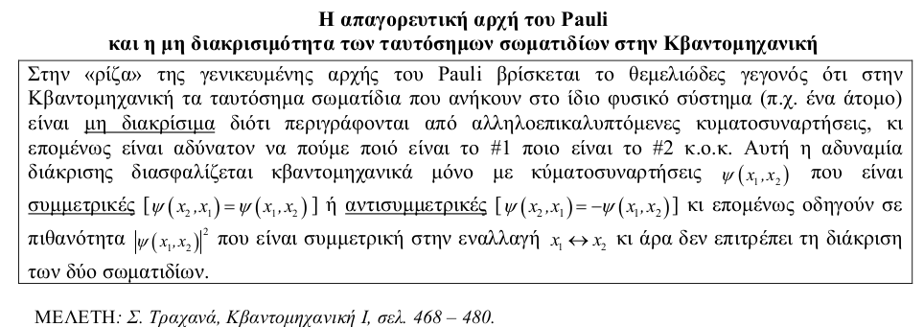
Parity: η αναστροφή του χώρου και η Αρχή του Pauli
Όλα τα σωματίδια με ακέραιο σπιν (s=0, 1, 2, …) - τα αποκαλούμενα μποζόνια – περιγράφονται από συμμετρικές κυματοσυναρτήσεις (Parity = +1), ενώ
όλα τα σωματίδια με ημι-ακέραιο σπιν (s=1/2, 3/2, …) - τα αποκαλούμενα φερμιόνια – περιγράφονται από αντισυμμετρικές κυματοσυναρτήσεις (Parity = -1)
ως προς την αναστροφή του χώρου ( x → -x, y → -y, z → -z )

Slide 17
Parity: για την κυματοσυνάρτηση δύο ταυτόσημων σωματιδίων, η αναστροφή του χώρου είναι ίδια με την ανταλλαγή τους
$−\vec{r}$
2
$\vec{r}$
2
=
P
$−\vec{r}→\vec{r}$
Ο
Ο
$−\vec{r}$
$\vec{r}→−\vec{r}$
$\vec{r}$
1
1
Με την εφαρμογή της πάριτυ πάνω στην αριστερή κατάσταση
(το #1 στη θέση -r, και το #2 στη θέση r)
έχουμε το #1 στη θέση r, και το #2 στη θέση -r :
→ ακριβώς το ίδιο αποτέλεσμα έχουμε και με την ανταλλαγή των σωματιδίων #1 και #2
1
$\vec{r}$
Ο
$−\vec{r}$
2

Slide 18
Ταυτόσημα φερμιόνια:
ποτέ με ίδιους κβαντικούς αριθμούς
Η ολική κυμματοσυνάρτηση Ψ_{1,2} δύο ταυτόσημων φερμιονίων (του #1 και του #2) είναι γινόμενο των κυματοσυνρτήσεων της θέσης για τα #1 και #2, ψ₁ και ψ₂, και του ολικού τους σπίν, Χ_{1,2}
Αυτή η ολική κυμματοσυνάρτηση είναι αντισυμμετρική, σύμφωνα με την αρχή του Pauli:
$Ψ_{2,1}=−Ψ_{1,2},αφούέχουμεφερμιόνια$
Όπου:
$Ψ_{1,2}=ψ_{1}\left(\vec{r_{1}}\right)ψ_{2}\left(\vec{r_{2}}\right)Χ_{1,2}\left(σπιν\right)$
$Ψ_{2,1}=ψ_{2}\left(\vec{r_{1}}\right)ψ_{1}\left(\vec{r_{2}}\right)Χ_{2,1}\left(σπιν\right)$
Αν τα 2 φερμιόνια είναι με ίδιο προσανατολισμό σπίν (πχ., + ½ ) τότε,
αφού τα δυο φερμιόνια είναι ταυτόσημα και δεν μπορώ να διακρίνω
ποιός είναι ο #1 και ποιός ο #2, έχω:
$Χ_{1,2}\left(σπιν\right)=Χ_{1}\left(σπινπάνω\right)Χ_{2}\left(σπίνπάνω\right)=Χ_{2}\left(σπινπάνω\right)Χ_{1}\left(σπίνπάνω\right)=Χ_{2,1}\left(σπιν\right)$
Οπότε:
$ψ_{1}\left(\vec{r_{1}}\right)ψ_{2}\left(\vec{r_{2}}\right)=−ψ_{2}\left(\vec{r_{1}}\right)ψ_{1}\left(\vec{r_{2}}\right)$
Θυμηθείτε ότι η ψ(r,θ,φ) καθορίζει τους κβαντικούς αριθμούς της
ενέργειας και της τροχιακής στροφορμής (n, l, m_{l}).
Οπότε, αν εκτός από το σπιν έχουν την ίδια “θέση” ( ), δηλαδή
του ίδιους άλλους κβαντικούς αριθμούς (n, l, m_{l}) τότε:
$\vec{r_{1}}=\vec{r_{2}}=\vec{r}$
!
$ψ_{1}\left(\vec{r}\right)ψ_{2}\left(\vec{r}\right)=−ψ_{2}\left(\vec{r}\right)ψ_{1}\left(\vec{r}\right)→ψ_{1}\left(\vec{r}\right)ψ_{2}\left(\vec{r}\right)=0$
Και αφού η κυματοσυνάρτησή τους είναι μηδέν, η πιθανότητα να τα βρούμε έτσι είναι μηδέν! → ΔΗΛΑΔΗ: ποτέ δεν τα βρίσκεις με ολόιδιους κβαντικούς αριθμούς

Slide 19
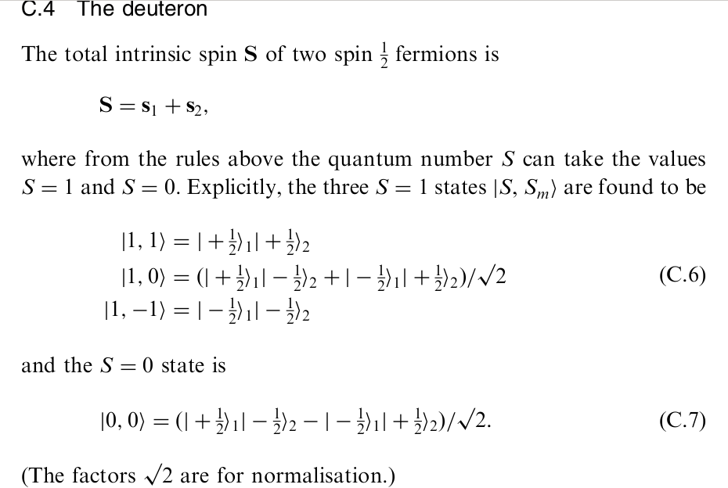
Οι καταστάσεις με S=1 είναι “συμμετρικές” καταστάσεις ενός συστήματος δύο ταυτόσημων νουκλεονίων
Παράρτημα Γ.4, “Το δευτέριο”
ΟΛΕΣ οι καταστάσεις με το ίδιο S έχουν την ίδια συμμετρία ως προς την εναλλαγή
1 ↔ 2. Π.χ., οι S=1 είναι ΌΛΕΣ συμμετρικές, αφου η |S=1, Sz=+1> είναι συμμετρική

Slide 20
Κλείσιμο παρένθεσης:
κβαντικοί αριθμοί και ομοτιμία )

Slide 21
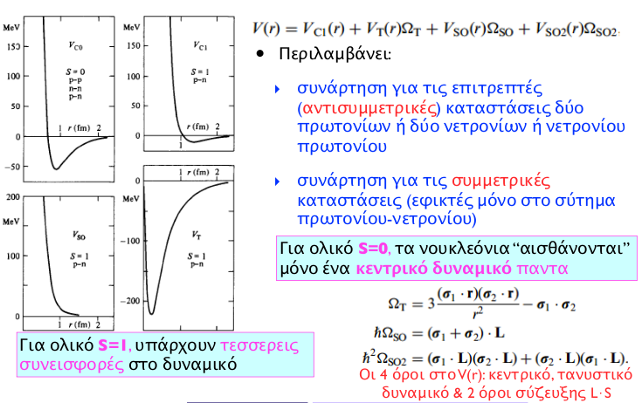
Αλληλεπίδραση νουκελονίου-νουκλεονίου – “δυναμικό Παρισιού”
Απωστικό κέντρο
Δυναμικό = άθροισμα διαφόρων όρων:
(S=0: αντισυμμετρικές)
Όχι αρκετό βάθος για δέσμιο σύστημα
(S=1: συμμετρικές)
Έχει αρκετό βάθος για δέσμιο σύστημα
σύζευξη
σπιν-σπίν
(οι 3 παραπάνω με S=1 και το V_{SO2})

Slide 22
Γιατί ο μικρότερος πυρήνας είναι το δευτέριο (πρωτόνιο-νετρόνιο) και όχι άλλος;
Η βασική κατάσταση συστήματος δύο νουκλεονίων έχει l=0 μεταξύ των 2 νουκελονίων: συμμετρική κυμματοσυνάρτηση ως προς την εναλλαγή των νουκελονίων (1 ↔ 2 ή r ↔ -r).
Αν S=0, το μόνο δυναμικό είναι το κεντρικό V_{CO} (Σχήμα προηγούμενη σελ.): αλλά, δεν έχει αρκετό βάθος για δέσμιο σύστημα.
Οπότε μένει η S=1 σαν επιλογή.
  Οι κυμματοσυναρτήσεις S=1 είναι συμμετρικές ως προς την εναλλαγή των νουκελονίων
    όμως, ΔΕΝ γίνεται να έχουμε δύο ταυτόσημα φερμιόνια σε συμμετρική κατάσταση,
    οπότε, δεν γίνεται να έχουμε πρωτόνιο-πρωτόνιο ή νετρόνιο-νετρόνιο.
    κι έτσι μένει το πρωτόνιο-νετρόνιο μόνη επιλογή για να το σύστημα 2 νουκλεονίων!
Παράρτημα Γ.4, “Το δευτέριο”

Slide 23
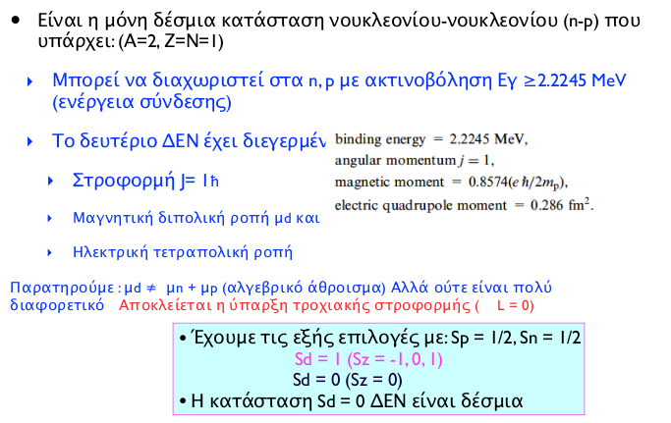
Δευτέριο (1)
“Πυρηνική”
Μαγνητόνη
μ_{Ν}

Slide 24
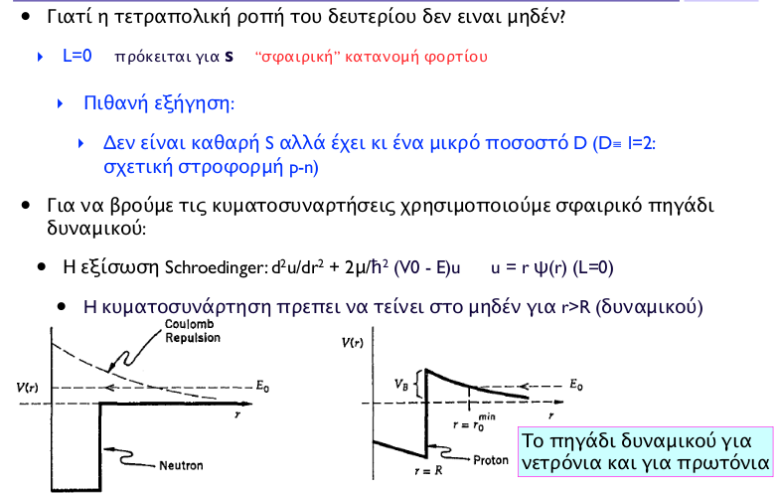
Δευτέριο (2)

Slide 25
2. Πυρήνες με δέσμια νουκλεόνια - τα πρωτόνια και τα νετρόνια σε διαφορτετικά πηγάδια δυναμικού
Ενέργεια Fermi και βάθος πηγαδιών
Δέσμιο σύστημα φερμιονίων σε πηγάδι δυναμικού → υπάρχουν ενεργειακές στάθμες που συμπληρώνονται από το βάθος του πηγαδιού και πρός τα πάνω, μέχρι μια ενέργεια που τη λέμε Ενέργεια Fermi (Ε_{F})
→ θα δούμε τώρα έναν γρήγορο τρόπο να βρούμε πόσο περίπου βάθος έχει αυτό το πηγάδι δυναμικού.

Slide 26
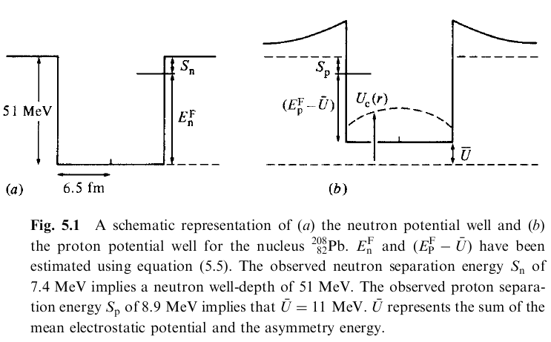
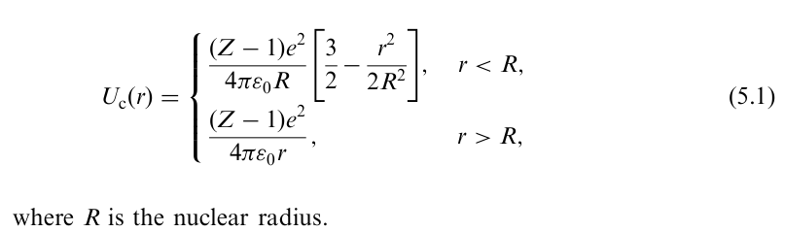
Διαφορετικά πηγάδια p, n
Δυναμικό Coulomb,όταν έξω απ'τον πυρήνα
νετρόνια
πρωτόνια
Συνεισφορά δυναμικού Coulomb,όταν μέσα τον πυρήνα
Δυναμικό Coulomb και ενέργεια ασσυμετρίας (Ν-Ζ),όταν μέσα στον πυρήνα → υπερυψώνει το πηγάδι πρωτονίων
κατά U
Σχήμα 5.1 και εξίσωση 5.1 του βιβλίου σας

Slide 27
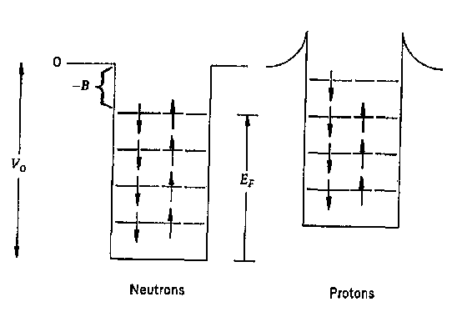
Πηγάδι δυναμικού – δέσμιο σύστημα με φερμιόνια → ενεργειακά επίπεδα από το βάθος πρός πάνω
Διαφορετικά πηγάδια p, n
Δέσμιο σύστημα φερμιονίων σε πηγάδι δυναμικού → ενεργειακές στάθμες, συμπληρωμένες από το βάθος του πηγαδιού και πρός τα πάνω, μέχρι μια ενέργεια που τη λέμε Ενέργεια Fermi (Ε_{F})
νετρόνια
πρωτόνια
Δυναμικό Coulomb,όταν έξω απ'τον πυρήνα
Bάθος του
Πηγαδιού δυναμικού
=
Ενέργεια Fermi
+
Ενέργεια σύνδεσης
του “τελευταίου”
νουκλεονίου
Ενέργεια σύνδεσης του τελευταίου νουκλεονίου =
= Ενέργεια διαχωρισμού του = Sn(N,Z)

Slide 28
Πυκνότητα καταστάσεων σε κουτί
x
y
Παράρτημα Β βιβλίου σας C&G, πυκνότητα καταστάσεων , σε κυβικό κουτί.
L
Στάσιμο κύμα σε κουτί:
* ψ(x,y,z) = ημίτονα και συνημίτονα
* ψ(x,y,z) = 0 όταν x,y,z = 0 ή L
→ ψ(x,y,z) = μόνο ημίτονα
με kx, ky, kz ακέραια πολλαπλάσια του π/L
z
$\frac{ℏ^{2}}{2m}$
$→E=\frac{ℏ^{2}}{2m}k^{2}$
Σημείωση: τα n_{x}, n_{y},n_{z} είναι
θετικά, και τα k_{x}, k_{y}, k_{z} επίσης
Για κάθε Ε αντιστοιχεί ένα και μόνο ένα k
Καθε μιά τιμή του k μπορώ να την αποκτήσω από διαφορετικούς συνδυασμούς των n_{x}, n_{y}, n_{z} . Κάθε συγκεκριμένος συνδυασμός (n_{x}, n_{y}, n_{z}) ορίζει μία μόνο κατάσταση
Ερώτηση: Πόσες καταστάσεις υπάρχουν για Ε≤Εο ή αντίστοιχα για k≤ko ;

Slide 29
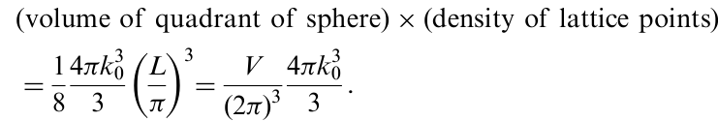
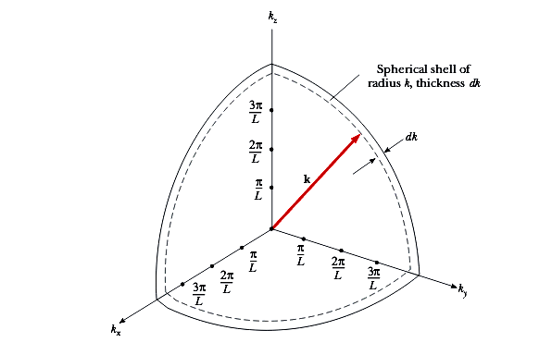
Αριθμός & Πυκνότητα καταστάσεων σε κουτί
Χώρος φάσεων: οι άξονες είναι οι ορμές Px, Py, Pz ή (ισοδύναμα) οι κυματάριθμοι kx, ky, kz
1. Aριθμός διακριτών σημείων (kx,ky,kz) με k<k₀ =
(όγκος στο χώρο των φάσεων) / (όγκος μίας κατάστασης)
όπου: κάθε κατάσταση (kx,ky,kz) καταλαμβάνει όγκο (π/L)³
L³ = V
kx,ky,kz>0
οπότε 1/8
της σφαίρας
ακτίνας kο
Ένας κύβος
με πλευρά π/L
περιέχει
ένα σημείο
(kx, ky, kz) →
μία κατάσταση

Slide 30


Αριθμός & Πυκνότητα καταστάσεων σε κουτί
Χώρος φάσεων: οι άξονες είναι οι ορμές Px, Py, Pz ή (ισοδύναμα) οι κυματάριθμοι kx, ky, kz
2. kx,ky,kz>0. Για:
1. Aριθμός διακριτών σημείων (kx,ky,kz) με k<k₀ =
(όγκος στο χώρο των φάσεων) / (όγκος μίας κατάστασης)
όπου: κάθε κατάσταση (kx,ky,kz) καταλαμβάνει όγκο (π/L)³
oι καταστάσεις είναι
σε όγκο:
L³ = V
kx,ky,kz>0
οπότε 1/8
της σφαίρας
ακτίνας kο
Ένας κύβος
με πλευρά π/L
περιέχει
ένα σημείο
(kx, ky, kz) →
μία κατάσταση

Slide 31

Αριθμός & Πυκνότητα καταστάσεων σε κουτί
Χώρος φάσεων: οι άξονες είναι οι ορμές Px, Py, Pz ή (ισοδύναμα) οι κυματάριθμοι kx, ky, kz
2. kx,ky,kz>0. Για:
1. Aριθμός διακριτών σημείων (kx,ky,kz) με k<k₀ =
(όγκος στο χώρο των φάσεων) / (όγκος μίας κατάστασης)
όπου: κάθε κατάσταση (kx,ky,kz) καταλαμβάνει όγκο (π/L)³
oι καταστάσεις είναι
σε όγκο:
L³ = V
3. Αριθμός καταστάσεων N_{o} με k<k₀
Οι καταστάσεις επί 2 επειδή μπορούμε να έχουμε
2 προσανατολισμούς σπιν σε κάθε (kx,ky,kz)
kx,ky,kz>0
οπότε 1/8
της σφαίρας
ακτίνας kο
Ένας κύβος
με πλευρά π/L
περιέχει
ένα σημείο
(kx, ky, kz) →
μία κατάσταση

Slide 32
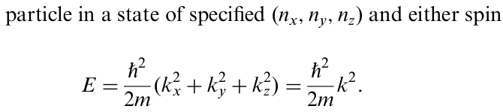
Αριθμός & Πυκνότητα καταστάσεων σε κουτί
Χώρος φάσεων: οι άξονες είναι οι ορμές Px, Py, Pz ή (ισοδύναμα) οι κυματάριθμοι kx, ky, kz
2. kx,ky,kz>0. Για:
1. Aριθμός διακριτών σημείων (kx,ky,kz) με k<k₀ =
(όγκος στο χώρο των φάσεων) / (όγκος μίας κατάστασης)
όπου: κάθε κατάσταση (kx,ky,kz) καταλαμβάνει όγκο (π/L)³
oι καταστάσεις είναι
σε όγκο:
L³ = V
3. Αριθμός καταστάσεων N_{o} με k<k₀
Οι καταστάσεις επί 2 επειδή μπορούμε να έχουμε
2 προσανατολισμούς σπιν σε κάθε (kx,ky,kz)
kx,ky,kz>0
οπότε 1/8
της σφαίρας
ακτίνας kο
4. Σωματίδιο σε καθορισμένη κατάσταση (n_{x}, n_{y}, n_{z})
και οποιονδήποτε προσανατολισμό spin,
έχει ενέργεια:
Ένας κύβος
με πλευρά π/L
περιέχει
ένα σημείο
(kx, ky, kz) →
μία κατάσταση

Slide 33

Αριθμός & Πυκνότητα καταστάσεων σε κουτί
Χώρος φάσεων: οι άξονες είναι οι ορμές Px, Py, Pz ή (ισοδύναμα) οι κυματάριθμοι kx, ky, kz
2. kx,ky,kz>0. Για:
1. Aριθμός διακριτών σημείων (kx,ky,kz) με k<k₀ =
(όγκος στο χώρο των φάσεων) / (όγκος μίας κατάστασης)
όπου: κάθε κατάσταση (kx,ky,kz) καταλαμβάνει όγκο (π/L)³
oι καταστάσεις είναι
σε όγκο:
L³ = V
3. Αριθμός καταστάσεων N_{o} με k<k₀
Οι καταστάσεις επί 2 επειδή μπορούμε να έχουμε
2 προσανατολισμούς σπιν σε κάθε (kx,ky,kz)
kx,ky,kz>0
οπότε 1/8
της σφαίρας
ακτίνας kο
4. Σωματίδιο σε καθορισμένη κατάσταση (n_{x}, n_{y}, n_{z})
και οποιονδήποτε προσανατολισμό spin,
έχει ενέργεια:
Ένας κύβος
με πλευρά π/L
περιέχει
ένα σημείο
(kx, ky, kz) →
μία κατάσταση
5. Οπότε, αριθμός καταστάσεων με k< k₀ :

Slide 34
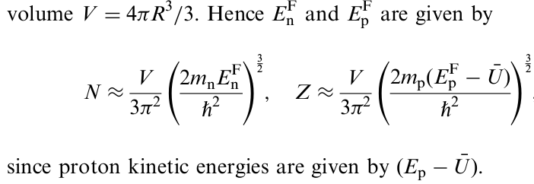
Ενέργεια Fermi για το πηγάδι νετρονίων και πρωτονίων στον πυρήνα
Όγκος πυρήνα
που έχει ακτίνα R
Οπότε, αριθμός Ν των καταστάσεων
που μπορούν να καταλάβουν τα νετρόνια
και τα πρωτόνια:
Ε_{n}^{F} , Ε_{p}^{F} είναι οι ενέργειες Fermi για το πηγάδι των νετρονίων και των πρωτονίων
Και η κινητικές ενέργειές τους είναι αντίστοιχα
$Ε_{n}^{F}καιE_{p}^{F}−\bar{U}$
Για Ν=Ζ θα πρέπει Ν/V να είναι το μισό της αριθμητικής πυκνότητας της πυρηνικής ύλης (σχήμα 4.4 C&G και σελ. 21 μάθημα 6-7, δηλ: 0.17/2 = 0.085 fm⁻³) → Οπότε: Ε_{n}^{F} ~38MeV
Από την ενέργεια Fermi μέχρι Ε=0, μένει η ενέργεια διαχωρισμού Sn(N,Z) ενός νετρονίου από έναν πυρηνα:
Sn(N,Z) = B(N,Z) – B(N-1,Z)
που είναι της τάξης της ενέργειας σύνδεσης ανά νουκλεόνιο: ~ 8 MeV
Οπότε, το βάθος δυναμικού νετρονίων
είναι: ~ 38 + 8 ΜeV ~ 46 MeV
S_{n}
Πρωτόνια
Νετρόνια
Τα πρωτόνια έχουν επιπλέον και το φράγμα Coulomb

